Slide 2
বিপুল কুমার সরকার
সহকারী শিক্ষক (গণিত)
আটমূল দ্বি-মূখী উচ্চ বিদ্যালয়।
শিবগঞ্জ-বগুড়া
Mobail: 01730169555
Email: bipulsarkar1977@gmail.com

Slide 3
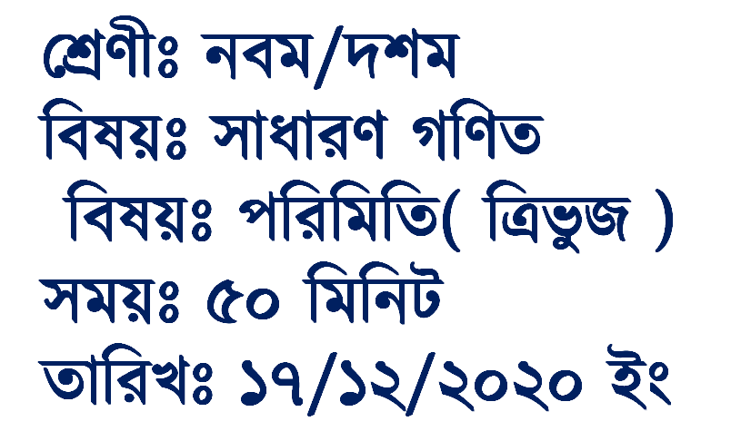
A
6 mitar
B
20 mitar
D
C

Slide 6
এই পাঠ শেষে শিক্ষার্থীরা - - - -
১সমকোণী ত্রিভুজ কী তা বলতে পারবে।
২। সমকোণী ত্রিভুজ সম্পর্কিত সমস্যার সমাধাণ করতে পারবে।
৩। সমবাহু ত্রিভুজের ক্ষেত্রফল দেওয়া থাকলে ত্রিভুজটির বাহুর দৈর্ঘ্য নির্ণয় করতে পারবে।

Slide 7
সমকোণী ত্রিভুজ
90°
এখানে ক্লিক করুণ
Notes:
এই স্লাইডটি বৃত্ততে ক্লিক করে প্রদর্শন করতে হবে।

Slide 9
A
90°
C
B
Notes:
ত্রিভুজ দেখাতে (ত্রিভুজের ) এবং ডিগ্রী (90°) ক্লিক করুন।

Slide 10
সমকোণী ত্রিভুজ
A
অতিভুজ
ΔABCসমকোণী,
∴পিথাগোরাসেরউপপাদ্যহতেপাই,
${অতিভুজ}^{2}={লম্ব}^{2}+{ভুমি}^{2}$
বা,${AC}^{2}={AB}^{2}+{BC}^{2}$
লম্ব/ উচ্চতা
b
C
B
a
ভূমি
C
অতিভুজ=$\sqrt{{লম্ব}^{2}+{ভূমি}^{2}}$
লম্ব=$\sqrt{{অতিভুজ}^{2}−{ভূমি}^{2}}$
ভূমি=$\sqrt{{অতিভুজ}^{2}−{লম্ব}^{2}}$

Slide 11
20 মিটার লম্বা একটি মই
দেয়ালের সাথে খাড়া
ভাবে আছে।
6 mitar
20 mitar
20 mitar
মইটির গোড়া দেওয়াল থেকে কত মিটার সরালে উপরের প্রান্ত 4 মিটার নিচে নামবে ?

Slide 12
মনে করি C মইয়ের গোড়া C থেকে D বিন্দুতে সরালে উপরের প্রান্ত A থেকে B বিন্দুতে নামবে।
A
6 mitar
B
মইয়েরদৈর্ঘ্যAC=BD=20 এবং AB=4 মিটার ।
∴BC=AC-AB=20-4=16মিটার
এখন ${BD}^{2}={BC}^{2}+{DC}^{2}$
বা,${CD}^{2}={BD}^{2}−{BC}^{2}$
বা,CD=$\sqrt{{(20)}^{2}−{(16)}^{2}}$
বা,CD=$\sqrt{400−256}$
বা, ,CD=$\sqrt{144}$=12
20 mitar
D
C
∴ দেয়াল হতে মইটির গোড়া
12 মিটার সরাতে হবে।

Slide 13
সমবাহু ত্রিভুজের ক্ষেত্রফল নির্ণয়।
A
মনে করিABC সমবাহুত্রিভুজেরপ্রত্যেকবাহুরদৈর্ঘ্য a
AD⊥BC আঁকি ∴ BD=CD $\frac{a}{2}$
∴ ΔABD সমকোণী
বা,${BD}^{2}+{AD}^{2}={AB}^{2}$
বা,${AD}^{2}={AB}^{2}−{BD}^{2}$
বা,${AD}^{2}=a^{2}−({\frac{a}{2}\text{)}}^{2}$
বা,${AD}^{2}=a^{2}−{\frac{a}{4}}^{2}$=$\frac{{3a}^{2}}{4}$∴ BD=$\frac{\sqrt{3} a}{2}$
∴ΔABC এরক্ষেত্রফল=$\frac{1}{2}$ BC.BD=$\frac{1}{2}$a$\frac{\sqrt{3} a}{2}$=$\frac{\sqrt{3} }{4}a^{2}$
a
B
$$\frac{a}{2}$$
D
C

Slide 14
একটি সমবাহু ত্রিভুজের প্রত্যেক বাহুর দৈর্ঘ্য 2 মিটার বাড়ালে এর ক্ষেত্রফল 6$\sqrt{3}$বর্গ মিটার বেড়ে যায় । ত্রিভুজের প্রত্যেক বাহুর দৈর্ঘ্য নির্ণয় কর ।

Slide 15
সমাধানঃ মনেকরি, সমবাহু ত্রিভুজের প্রত্যেক বাহুর দৈর্ঘ্য a মিটার ।
$∴$ ত্রিভুজটির ক্ষেত্রফল = $\frac{\sqrt{3}}{4}$a²বর্গ মিটার
প্রত্যেক বাহুর দৈর্ঘ্য 2 মিটার করে বাড়ালে বাহুর দৈর্ঘ্য হবে (a+2) মিটার
তখন ত্রিভুজের ক্ষেত্রফল হবে = $\frac{\sqrt{3}}{4}$ ( a+2)² বর্গ মিটার
শর্তমতে, $\frac{\sqrt{3}}{4}$ ( a+2)² - $\frac{\sqrt{3}}{4}$a² = 6$\sqrt{3}$
বা, $\frac{\sqrt{3}}{4}\{$ (a+2)² - a²} = 6$\sqrt{3}$
বা, (a+2)² - a² = $\frac{6\sqrt{3}}{\frac{\sqrt{3}}{4}}$
বা, a² +2.a.2 + 2² - a²= 6$\sqrt{3}×\frac{4}{\sqrt{3}}$
বা, 4a +4 = 24
বা, 4a = 24 - 4
বা, 4a = 20
বা, a = $\frac{20}{4 }$ = 5 $∴$ত্রিভুজটির বাহুর দৈর্ঘ্য 5 মিটার । (উঃ)

Slide 16
১)একটিসমবাহুত্রিভুজেরপ্রত্যেকবাহুরদৈর্ঘ্য4 সেমিঃহলেত্রিভুজটিরউচ্চতাকত?
২)একটি সমবাহু ত্রিভুজের এক বাহুর দৈর্ঘ্য $\sqrt{3}$সেঃমি; হলে , ত্রিভুজটিরক্ষেত্রফলকত?
৩) একটিসমকোণীসমদ্বিবাহুত্রিভুজেরঅতিভুজেরদৈর্ঘ্য12 সেঃমিহলেত্রিভুজটিরক্ষেত্রফলকত?
৪) একটিত্রিভুজেরদূইবাহুরদৈর্ঘ্য 6 cm ও 7 cm এবংবাহুদ্বয়েরঅন্তভুক্তকোণ 60° হলেত্রিভুজটিরক্ষেত্রফলকত ?

Slide 17
একটি সমবাহুত্রিভুজেরপ্রতিটিবাহুরদৈর্ঘ্য1 মিটারবাড়ালেএরক্ষেত্রফল$\sqrt{3}$বর্গমিটারবেড়েযায়।
ক) ত্রিভুজটি অঙ্কন কর এবং এর ক্ষেত্রফল নির্ণয়ের সুত্রটি লিখ ।
খ) ত্রিভুজটির বাহুর দৈর্ঘ্য নির্ণয় কর।
গ) ত্রিভুজটির বাহুর দৈর্ঘ্য কত মিতার বাড়ালে এর ক্ষেত্রফল বর্গমিটার $7\sqrt{3}$বেড়ে যাবে।

